Slide 1
Welkom Havo/vwo 3.

Slide 2
Agenda:
Nabespreken 4.1B
Maken 4.1C en 4.2B

Slide 3
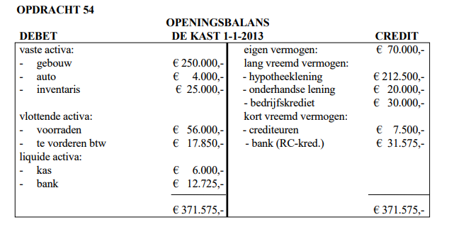

Slide 4
Debet of actiefzijde
De zijde waarop je bezittingen staan.
Vaste activa:
Spullen die langer dan 1 jaar mee gaan
Let op! Deze verliezen na verloop van tijd hun waarde → afschrijven (boekhoudkundig rekening houden met de waardevermindering)
Vlottende activa:
Spullen die minder dan 1 jaar mee gaan
Denk aan: voorraad. Debiteuren (mensen waaraan je spullen hebt verkocht die jou nog moeten betalen).
Liquide activa:
Waarmee we kunnen betalen, kas/bank.

Slide 5
Credit of de passief zijde.
De zijde waarop je schulden staan.
Eigen vermogen:
Geld wat je zelf in de onderneming hebt gestopt, is eigenlijk een schuld aan jezelf
Lang vreemd vermogen:
Leningen met een looptijd langer dan een jaar
Voorbeeld: hypothecaire lening (lening voor je huis)
Kort vreemd vermogen:
Schulden korter dan een jaar.
Voorbeeld: crediteuren, (je hebt al spullen gekregen, maar je moet er nog voor betalen)

Slide 6
4.1B passiefzijde
1a:Via het eigen vermogen (zelf geld in de onderneming stoppen)
Via lang vreemd vermogen (leningen met lange looptijd)
Via kort vreemd vermogen (leningen met korte looptijd)
1b: eigen vermogen is een schuld aan jezelf (betaal je geen rente over), vreemd vermogen is een schuld aan andere (betaal je vaak wel rente over)
1c: dat betekend dat je dan geen eigen vermogen hebt, dat al je vermogen geleend geld is.
2A: kort B: lang: C: kort D: lang E: afhankelijk van wanneer je het aflost kort of lang.
3a:EV = 75.000, hypothecaire lening: 250.000, geen kort vreemd vermogen, totaal vermogen 325.000
3b: gedeelte wat hij zelf heeft gebruikt = 75.000
3c: 10 jaar afgelost, 10*12 = 120x afgelost = 120 * 1000 = 120.000 = vreemd vermogen = 250.000 – 120.000 = 130.000

Slide 7
4.1B passiefzijde
3c: 10 jaar afgelost, 10*12 = 120x afgelost = 120 * 1000 = 120.000 = vreemd vermogen = 250.000 – 120.000 = 130.000
Daarentegen de woning = 325.000 waard
Dat betekend dat: 325.000 – 130.000 = 195.000 eigen vermogen.

Slide 8
Balansmutaties.
Veranderingen op de balans omdat er financiële feiten plaatsvinden.
In bron 4 zien we enkele voorbeelden: laten we die even langs lopen.
Let op! De balans is altijd in balans!, zelf na een mutatie. Is die niet in balans gaat er iets niet goed.

Slide 9
We kopen een fiets voor onze onderneming voor 500 euro vanaf onze bankrekening.
Debet Credit
Bank -500
Fiets +500

Slide 10
We lossen 500 euro af per bank van onze lening.
Debet Credit
Bank -500 lening -500

Slide 11
We verkopen ons bedrijfsgebouw voor 400.000 euro, daarmee lossen we de hypothecaire lening van 375.000 af en de rest storten we in onze kas.
Debet Credit
Gebouw -400.000 hypothecaire lening -375.000
Kas + 25.000

Slide 12
Bedenk een financieel feit, en de verandering die daarbij hoort op deze balans. Schrijf deze op in je schrift. Ik loop langs, over 5/7 minuten bespreken we de mooiste/leukste/moeilijkste klassikaal.

Slide 13
Maak de opgaves van 4.1C
Maak de opgaves van 4.1C de balans in evenwicht.
Lees de bijbehorende theorie
Hiervoor 15-20 minuten de tijd.
eerder klaar?
Start met lezen en maken 4.2B, deze paragraaf is het huiswerk.
13
9
10
8
5
6
7
4
3
1
2
12
15
14
11
20
18
17
16
19

Slide 14
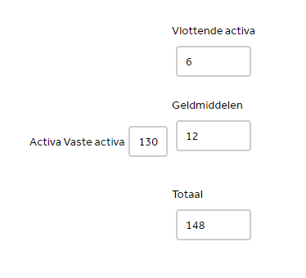
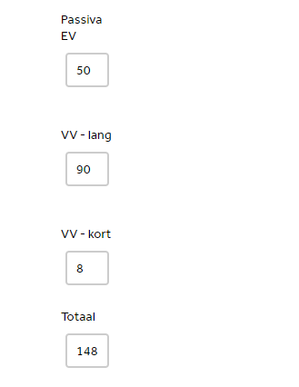
1A: Bank -2000, kopiermachine + 2000, passiva veranderd er niks.
1B: vrachtwagen -50.000, bank debet kant + 30.000 bank creditkant +20.000
1C: Debiteuren -5000, hypothecaire lening -5000
2a

Slide 15
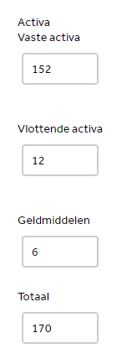

Slide 16
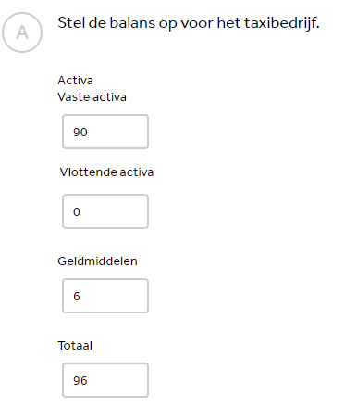
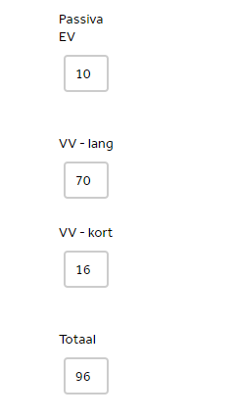

Slide 17
